Slide 2
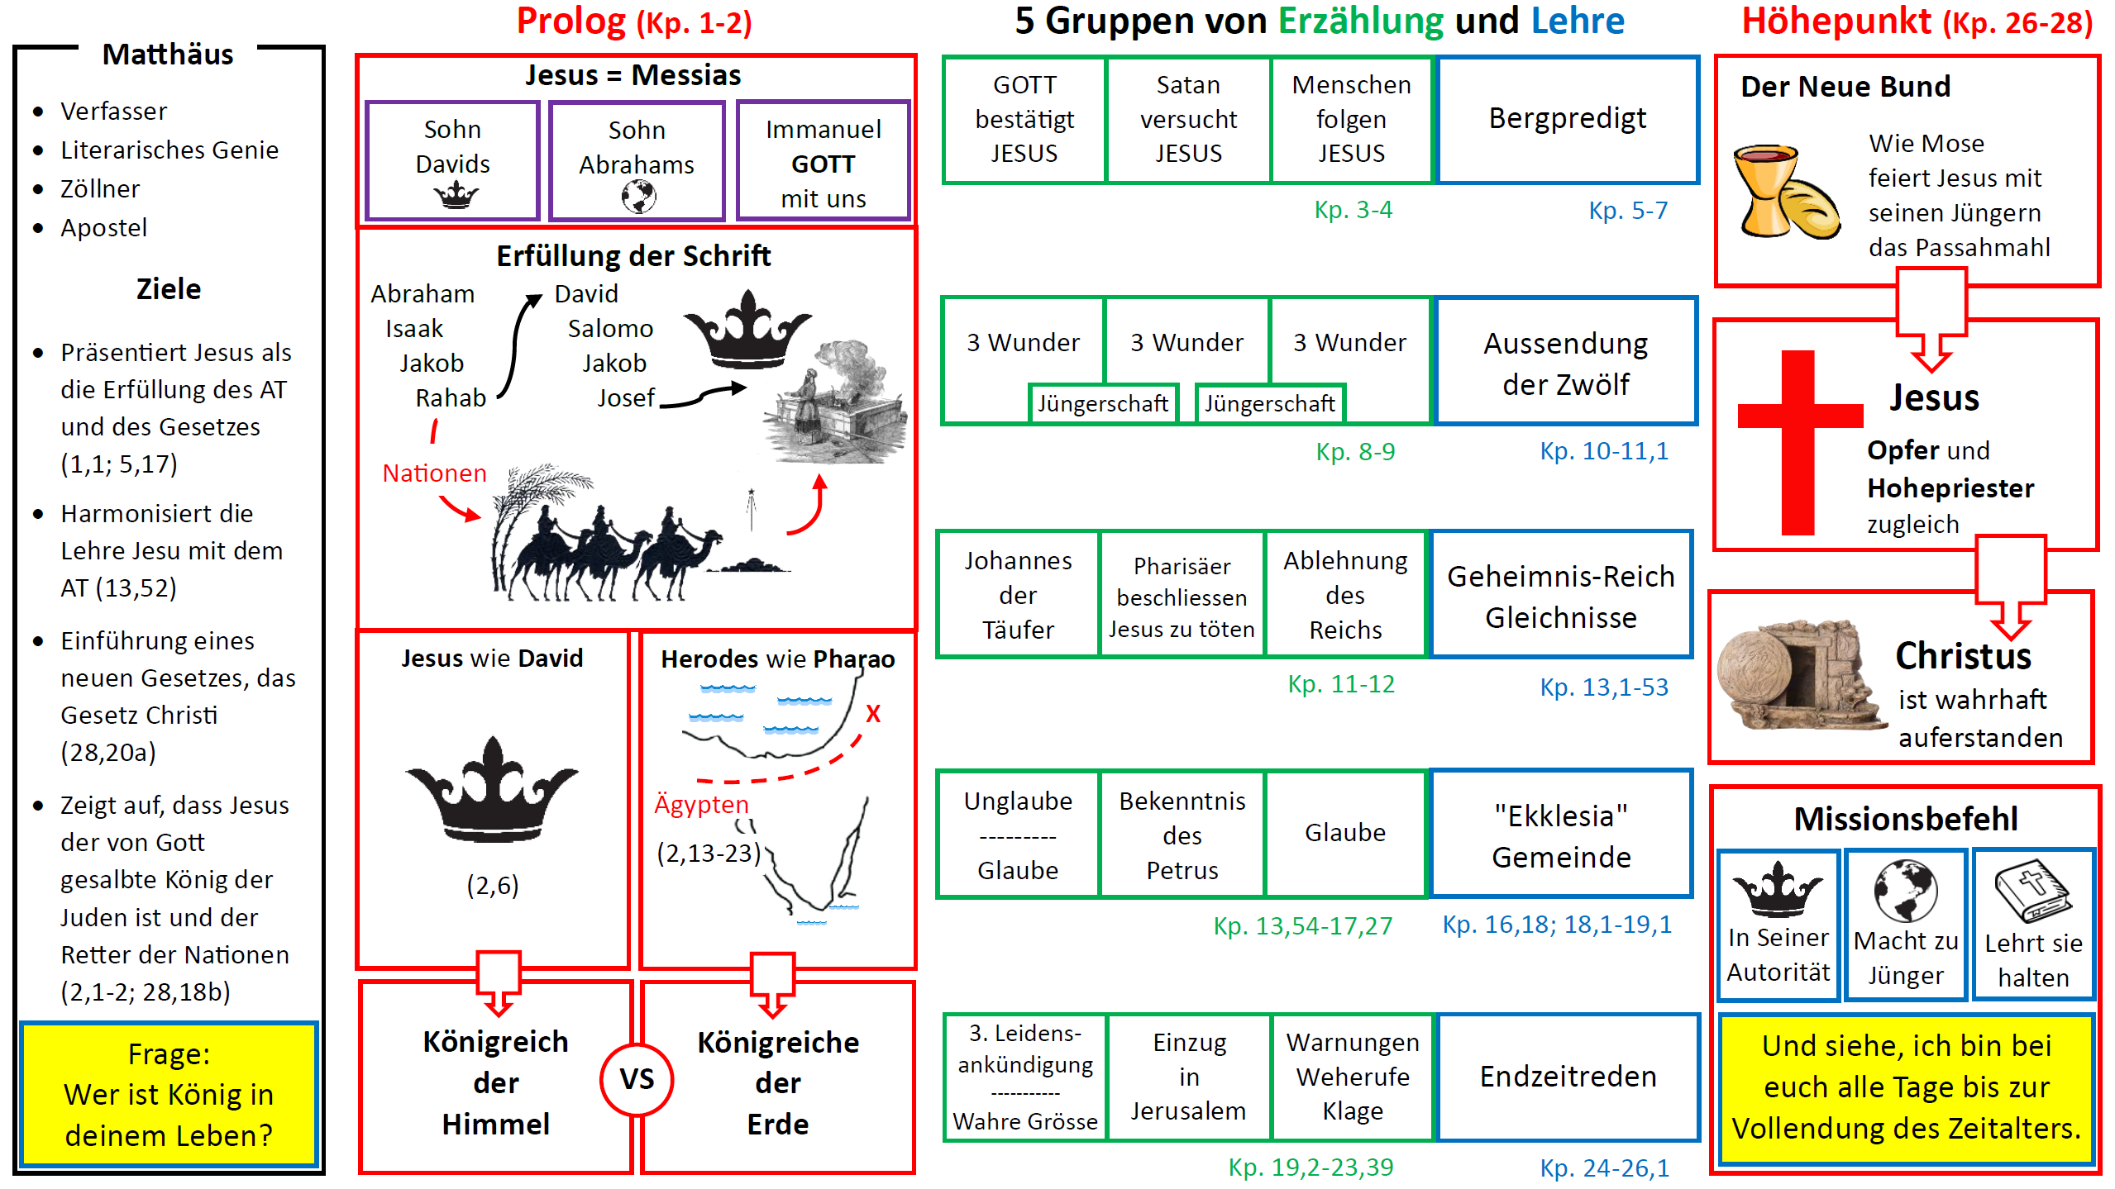

Slide 9
"Buch des Ursprungs Jesu Christi,
des Sohnes Davids (König),
des Sohnes Abrahams (Jude)." Mt 1,1

Slide 20
"Als er aber die Volksmengen sah, stieg er auf den
Berg; und als er sich gesetzt hatte, traten seine
Jünger zu ihm. 2 Und er öffnete seinen Mund, lehrte
sie und sprach: …" Mt 5,1-2

